Slide 1
Pietro Sarzana Uomini e pesci. Da Moby Dick a Horcynus Orca

Slide 2
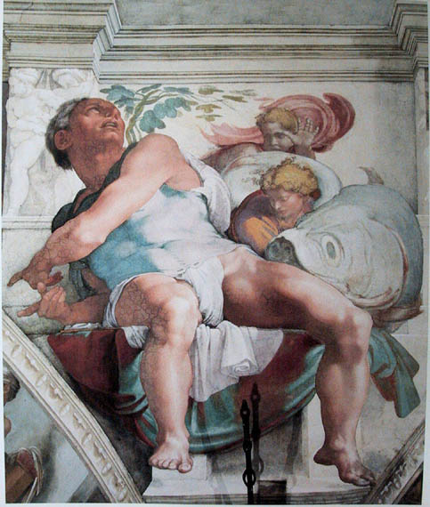
Giona e la balena
Il termine usato nel Libro di Giona è lo stesso del primo capitolo della Genesi (Gen, 1, 21), quando si descrive Dio che crea i grandi animali marini: “ἐποίησεν ὁ θεὸς τὰ κήτη τὰ μεγάλα” ovvero “Dio fece i grandi pesci”.
Nel Libro di Giona il termine ebraico è dag gadòl (דג גדול), che nella traduzione dei Settanta diventa proprio “grande pesce”: προσέταξεν κύριος κήτει μεγάλῳ καταπιεῖν τὸν Ιωναν: “Il Signore dispose che un grosso pesce inghiottisse Giona” (Giona 2,1).
Michelangelo, Giona, Cappella Sistina

Slide 3
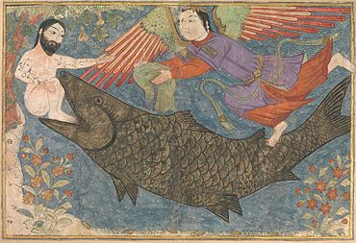
«In una lectio divina tenuta nella chiesa romana di Santa Maria in Traspontina il 24 gennaio 2003 il cardinale Joseph Ratzinger (non ancora papa) così commentava la vicenda di questo profeta: «Vediamo una triplice discesa del profeta che tenta di sfuggire al comando divino: egli scende al porto di Giaffa; scende nella nave; e nella nave si mette nel luogo più basso. Anche Gesù attua una triplice discesa, ma per amore, non per fuggire, per giungere nella Ninive del mondo: egli scende dalla sua divinità nella povertà della carne con tutte le sue miserie e sofferenze; scende nella semplicità del figlio del carpentiere; scende nella notte della croce, persino nella notte dello Sheòl, il mondo dei morti»

Slide 4
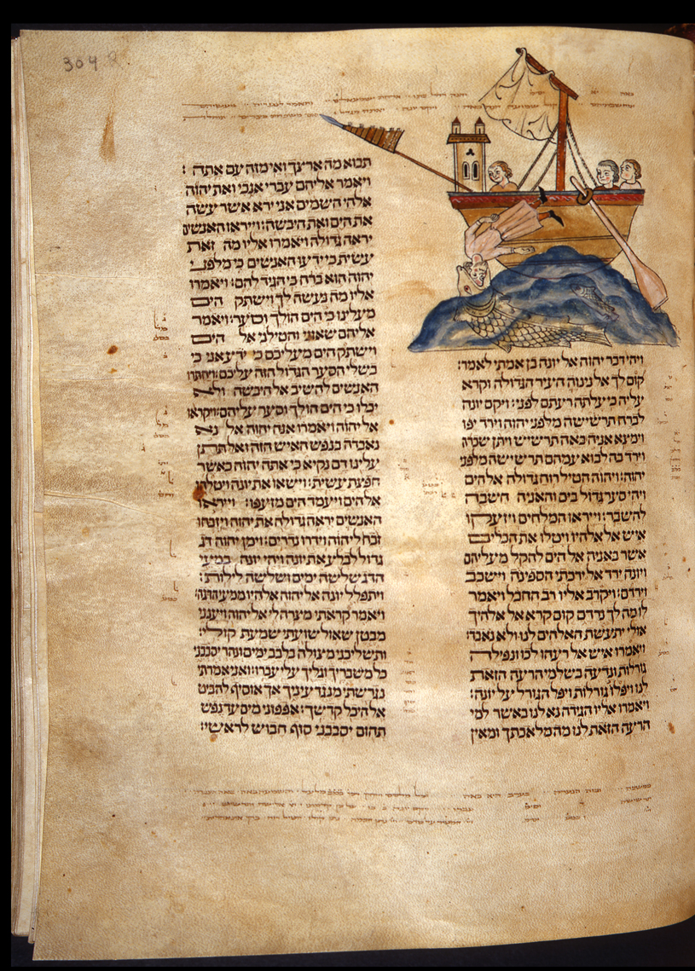
«La ‘sindrome di Giona’ colpisce quelli che hanno fiducia solo nella loro giustizia personale, nelle loro opere. E quando Gesù dice ‘questa generazione malvagia’, si riferisce a tutti quelli che hanno in sé la sindrome di Giona. Ma c’è di più: la sindrome di Giona ci porta all’ipocrisia, a quella sufficienza che crediamo di raggiungere perché siamo cristiani puliti, perfetti, perché compiamo queste opere osserviamo i comandamenti, tutto. Una grossa malattia, la sindrome di Giona! Mentre ‘il segno di Giona’ è la misericordia di Dio in Gesù Cristo morto e risorto per noi, per la nostra salvezza»
Papa Francesco, Meditazione mattutina nella Cappella della Domus Sanctae Marthae Lunedì, 14 ottobre 2013

Slide 5
Il Leviatano (in ebraico: לִוְיָתָן‎, livyatan col senso di "contorto, malvagio, tortuoso") è un mostro ma­rino dalla leggendaria forza, nato dal volere di Dio. Cinque sono i testi biblici che ne parlano:
Gb 3,7-8 Quella notte sia notte sterile / e non vi si oda grido di gioia. / La maledicano quelli che imprecano il giorno, / che sono pronti a evocare Leviatàn [il drago].
Gb 40,25 ss. Puoi tu pescare il Leviatàn [il coccodrillo] con l'amo / e tenere ferma la sua lingua con una corda? … Scherzerai con lui come fosse un uccello? / Lo attaccherai a un filo per divertire le tue ragazze? … Dalla sua bocca partono vampate, / ne sprizzano fuori scintille di fuoco./ Dalle sue narici esce un fumo, / come da una pentola che bolle o da una caldaia. / L'alito suo accende i carboni, / una fiamma gli esce dalla gola. … Fa bollire l'abisso come una caldaia, / del mare fa come un gran vaso da profumi. / Si lascia dietro una scia di luce; / l'abisso pare coperto di bianca chioma. / Non c'è sulla terra chi lo domi; / è stato fatto per non aver paura.
Sal 74,13-14 Tu, con la tua forza, dividesti il mare, / spezzasti la testa ai mostri marini sulle acque, / Tu hai frantumato le teste di Leviatàn, / lo hai dato in pasto a un branco di belve.
Sal 104,25-26 Ecco il mare, grande e immenso, / dove si muovono creature innumerevoli, / animali piccoli e grandi. Lo solcano le navi / e il Leviatàn che tu hai plasmato / per giocare con lui.
Is 27,1 In quel giorno il Signore punirà / con la spada dura, grande e forte, / il Leviatàn, serpente guizzante, / il Leviatàn, serpente tortuoso, / e ucciderà il mostro [drago] che sta nel mare.

Slide 6
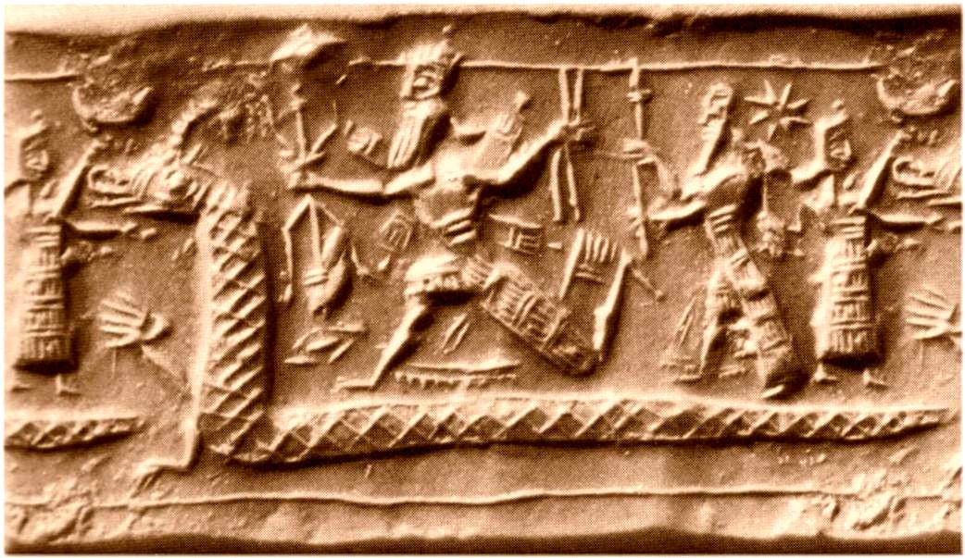
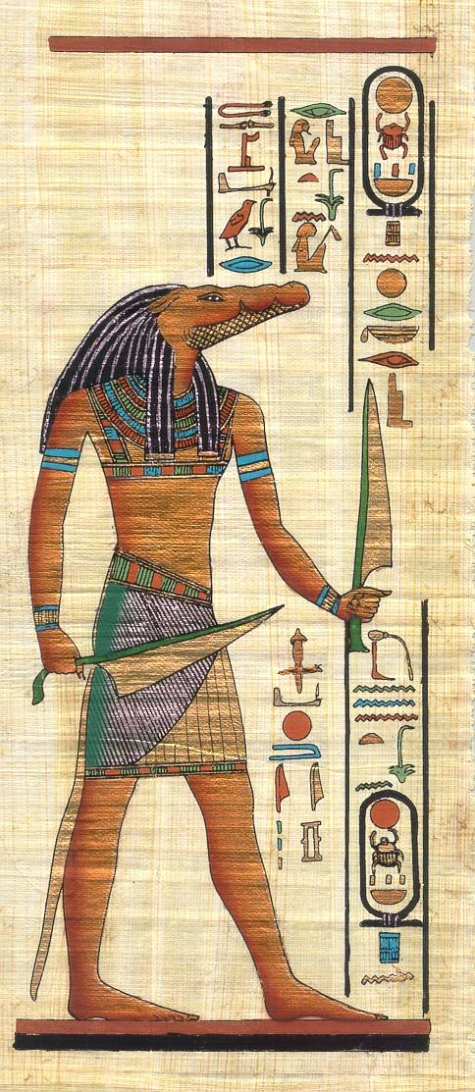
Thomas Hobbes
Leviatano, o la materia, la forma e il potere di uno Stato ecclesiastico e civile (Parigi 1651)
L’immagine del Leviatano potrebbe derivare dalla divinità babilonese Tiāmat, figura mostruosa che rappresenta il caos primordiale, l’onnipotenza senza limiti, destinata però ad essere sconfitta dagli “dei nuovi”.
Rappresentazione, da un sigillo cilindrico, di un serpente dotato di corna, a volte identificato con la dea Tiāmat
Oppure anche dal culto egiziano per il dio-coccodrillo Sobek, il primo essere a emergere dalle acque fangose del caos originario al momento della creazione del mondo. Il mito nasce dalla caratteristica del coccodrillo del Nilo di restare immerso nel fango per balzare poi im­provvisamente sulla preda

Slide 7
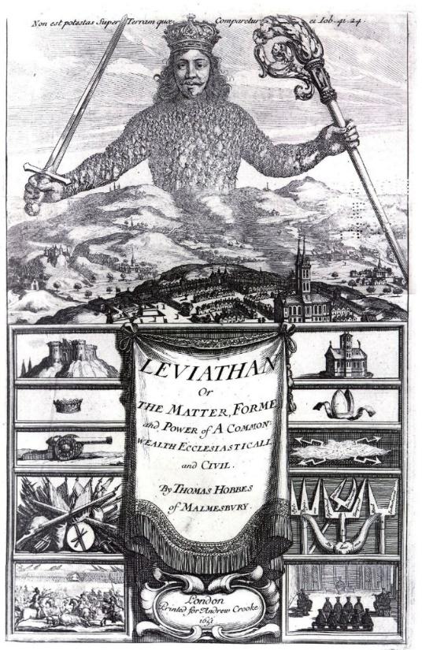
Nella copertina del suo trattato Hobbes presenta il Leviatano come un essere immenso, il cui corpo è formato da una gran quantità di individui; egli sovrasta una città e i suoi dintorni; con la mano destra tiene una spada, con la si­nistra un bastone pastorale; sotto il braccio de­stro vi sono cinque piccoli pannelli con una roc­caforte, una corona, un cannone, armi e ban­diere, un campo di battaglia. Sotto il braccio si­nistro si trovano incolonnati altri cinque pan­nelli: una chiesa, una mitria pastorale, le folgori della scomunica, un piccolo repertorio delle sot­tili e acuminate distinzioni della scolastica e in­fine un concilio. L’epigrafe recita: «Non est po­testas super terram quae comparetur ei», ov­vero «non c’è sulla Terra un potere a lui para­gonabile».

Slide 8
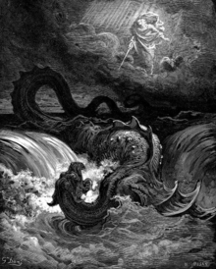
«Solamente lo Stato è capace di contenere l’orgoglio per un prolungato periodo, anzi non ha altra ragion d’essere salvo che il naturale appetito dell’uomo sia l’orgoglio, l’ambizione e la vanità».
Cap. XIX
«E come un fanciullo ha bisogno di un tutore o di un protettore per preservare la sua persona e la sua autorità, così pure (nei grandi Stati) l’assemblea sovrana, in tutti í grandi pericoli e turbamenti, ha bisogno di custodes libertatis, cioè di dittatori o protettori della sua autorità; essi sono come dei monarchi tem­poranei, ai quali essa può, per un periodo di tempo, affidare per intero l’esercizio del suo potere e ne è privata (alla fine di tale periodo) più spesso di quanto lo siano i re minorenni dai loro protettori, reggenti o altri tutori»
Distruzione del Leviatano, incisione del 1865 di Gustave Doré

Slide 9
Herman Melville,
Moby Dick ossia la balena (New York 1851)
Un “libro malvagio” (lettera a Nathaniel Hawthorne del 1851), un libro mefistofelico e nello stesso tempo profetico, “linea d’ombra” che separa la quotidianità dalla straordinarietà, epopea epica, allegoria della vita umana e profonda riflessione esistenziale.
Doppia pubblicazione:
ottobre 1851 a Londra col titolo The Whale ("La balena")
novembre 1851 a New York col titolo defini­tivo Moby-Dick, or The Whale ("Moby Dick, ossia la balena").

Slide 10
Dal cap. CIV. La balena fossile
«Con la sua massa potente la balena offre un tema quanto mai adatto per diffondercisi, ampliare e in genere spaziarci sopra. Anche volendo non la si può condensare. A buon diritto dovremmo solo trattarne in un grandioso in-folio.
Per non rivangare il già detto delle tese che misura dal buco dello sfiatatoio alla coda, e delle jarde alla cintola, pensate solo ai giganteschi avvolgimenti dei suoi intestini, che le stanno dentro come grossi cavi e gherlini addugliati nel sotterraneo ponte di stiva di una corazzata.
Visto che ho assunto il compito di manipolare questo Leviatano, bisogna proprio che mi mostri onnisciente al massimo in questa impresa, senza trascurarne i più minuti germi seminali del sangue, e dipanandolo fino all'ultimo rotolo di budello. Avendolo già descritto nella più parte delle sue attuali caratteristiche ambientali e anatomiche, resta ora da esaltarlo da un punto di vista archeologico, fossilifero e antidiluviano. Applicati a qualsiasi altra creatura al di fuori del Leviatano, per esempio a una formica o a una pulce, termini così solenni potrebbero giustamente giudicarsi ingiustificabilmente ampollosi. Ma quando il testo è il Leviatano, è un altro paio di maniche. Mi è giocoforza venire all'impresa barcollando sotto le parole più massicce del dizionario. E sia detto qui che ogniqualvolta ho dovuto consultarne uno nel corso di queste dissertazioni, ho usato invariabilmente una massiccia edizione in-quarto del Johnson, espressamente acquistata a quello scopo; perché il non comune volume personale di quel famoso lessicografo lo rendeva più di ogni altro adatto a compilare un lessico usabile da uno scrittore di balene come me.

Slide 11
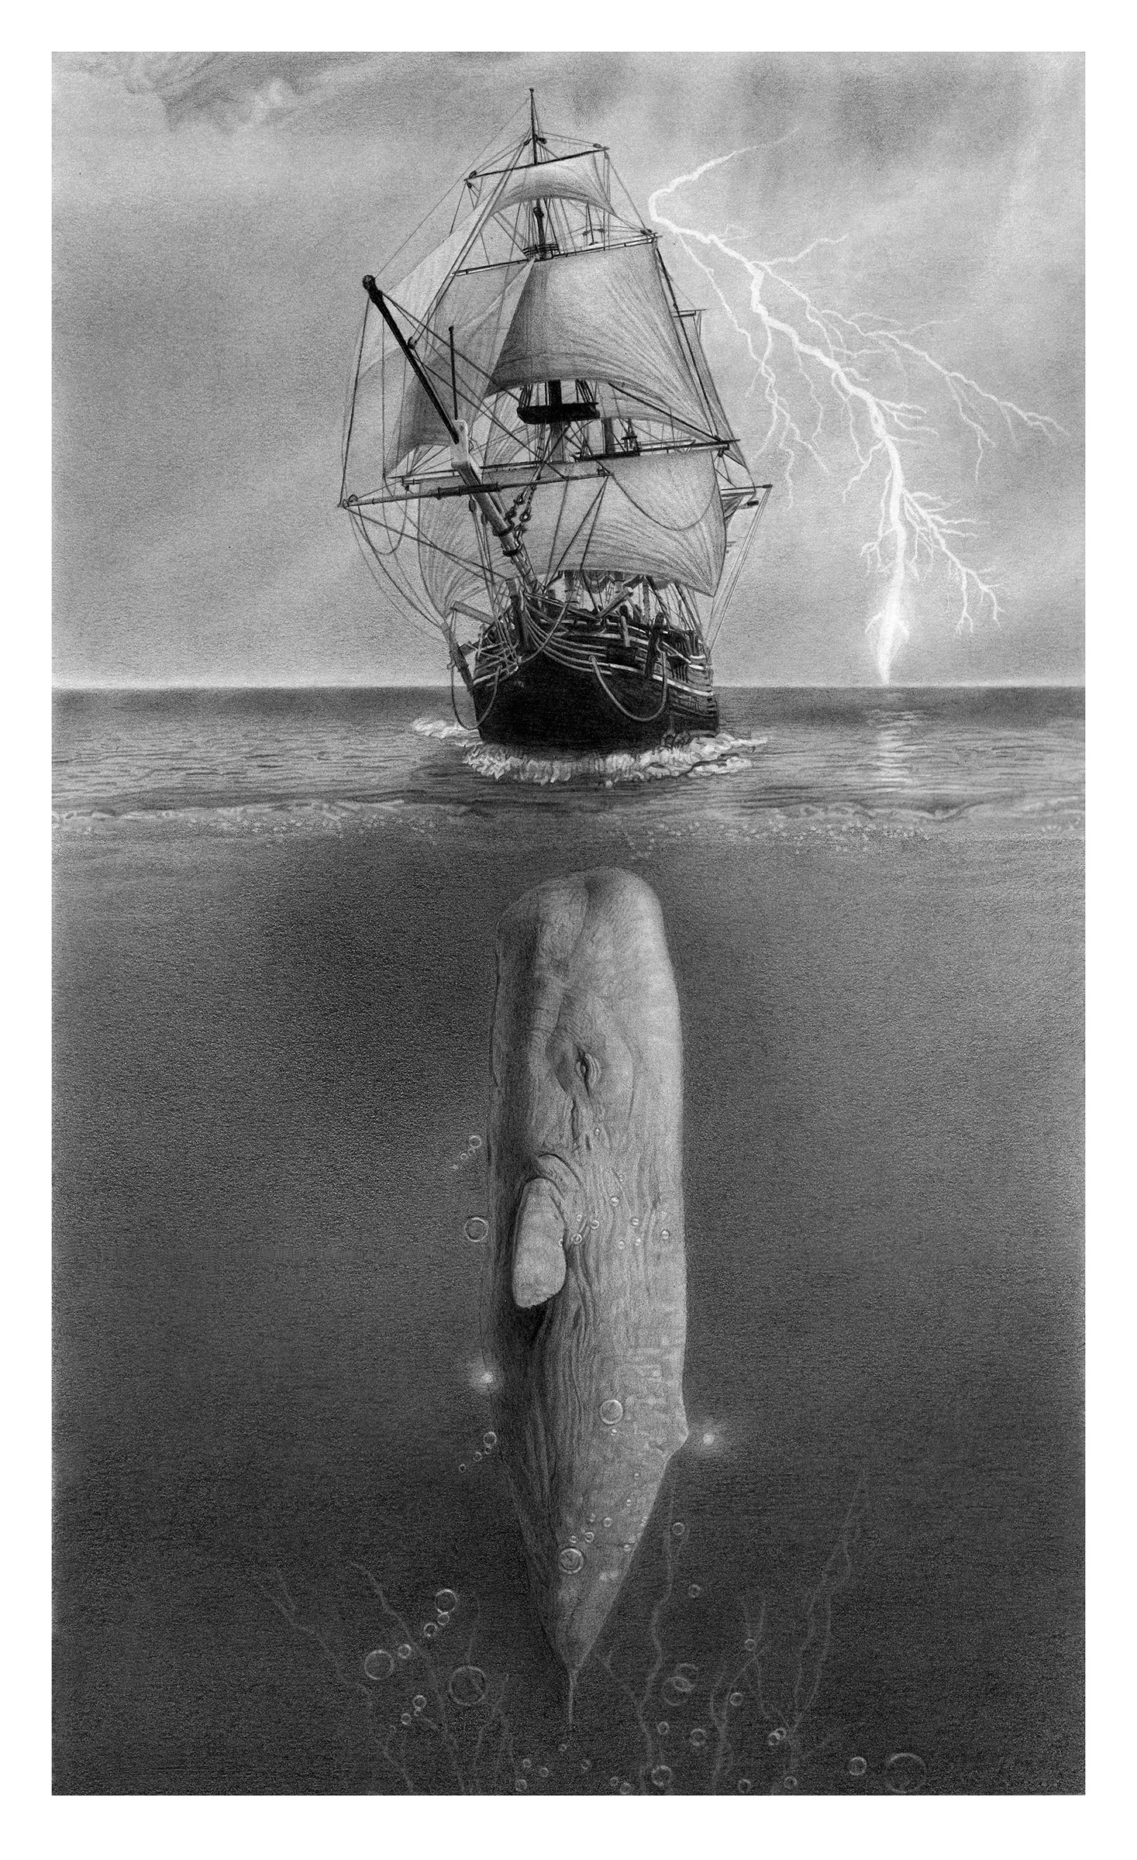
Si sente spesso di scrittori che si rizzano e gonfiano col loro argomento, anche se si tratta di roba ordinaria. Che sarà di me allora, che scrivo di questo Leviatano? Senza volerlo la scrittura si gonfia in maiuscole da cartellone.
Datemi una penna di condor! Il cratere del Vesuvio per calamaio! Tenetemi le braccia, amici! Perché nel semplice atto di vergare i miei pensieri su questo Leviatano, mi sento stracco e prossimo a svenire per la loro comprensività e larghezza di portata, quasi volessero abbracciare tutto il giro delle scienze e tutte le generazioni di balene, uomini e mastodonti, passate, presenti e da venire, con tutti i roteanti panorami d'imperio sulla terra e per tutto quanto l'universo, sobborghi inclusi. Tale e talmente esaltante è la virtù di un tema grande e generoso! Gareggiamo con il suo volume. Per fare un gran libro bisogna scegliere un tema grande. Sulla pulce non si può mai scrivere un libro grande e duraturo, per quanto ci siano parecchi che l'hanno tentato»

Slide 12
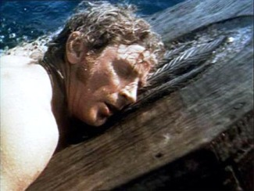
Epilogo
«E sono scampato io solo per informartene» - Giobbe
Il dramma è finito. Perché allora qualcuno si fa avanti?... Perché uno scampò al naufragio.
Capitò che dopo la sparizione del Parsi, io fui quello che i Fati destinarono a prendere il posto del prodiere di Achab, quando questo prodiere assunse il posto vacante; e io fui quello che, quando l'ultimo giorno i tre furono sbalzati in acqua dall'urto, cadde a poppa. Così, galleggiando sul margine della scena che seguì, e dominandola tutta, quando il risucchio semispento della nave affondata mi prese, fui allora tirato, ma lentamente, verso il vortice che si chiudeva.
Quando ci arrivai, s'era placato in un pantano di spuma. Torno torno, allora, e sempre attratto dal nero bottone della bolla, all'asse di quel cerchio che roteava lento, girai come un altro Issione. Finché, nel toccare quel centro vitale, la bolla nera esplose; e ora, sganciata dalla sua molla ingegnosa, e saltando a galla con forza per essere così leggera, la cassa da morto-salvagente balzò quant'era lunga dal mare, ricadde, e mi galleggiò accanto. Sostenuto da quella bara, per quasi tutto un giorno e una notte, galleggiai su un mare morbido e funereo. Senza toccarmi, i pescicani mi guizzavano accanto come avessero lucchetti alle bocche; i falchi selvaggi del mare passavano coi becchi inguainati. Il secondo giorno, una vela mi venne vicina, sempre più vicina, e mi raccolse alla fine. Era la Rachele che andava bordeggiando, e che nel rifare la sua rotta in cerca dei figli perduti, trovò solo un altro orfano.

Slide 13
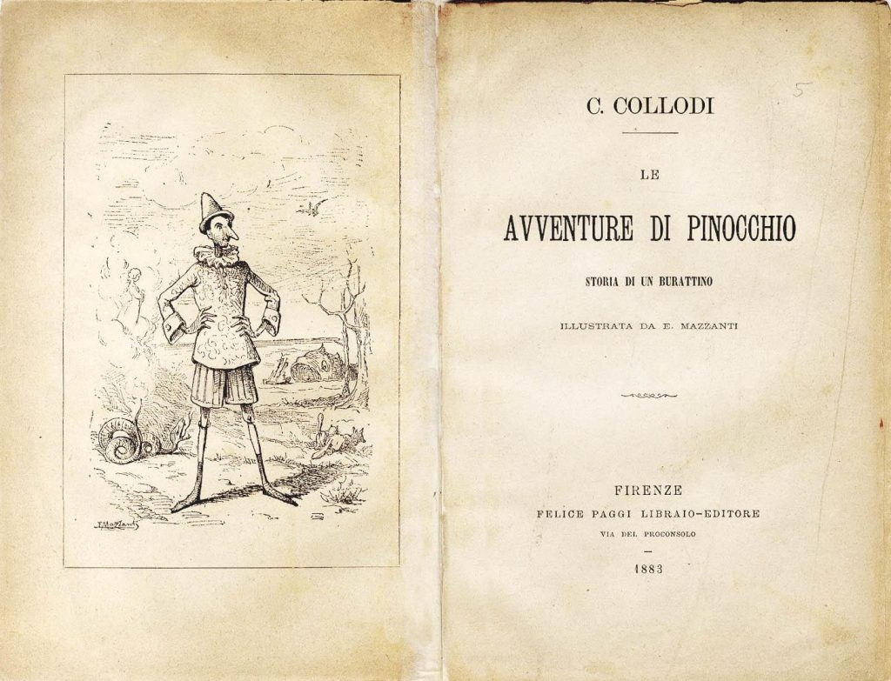
Collodi,
Le avventure di Pinocchio. Storia di un burattino (Firenze, 1881)
Il romanzo è caratterizzato da una forte vena ironica, che in certi passaggi tende al vero e proprio sarcasmo verso la pedagogia ottocentesca, considerata eccessivamente zelante e rigida, cosicché sorge nel lettore una forte sensazione di disagio verso il mondo degli adulti, apparentemente ordinato e irreprensibile, ma prevalentemente impersonale e anaffettivo, incapace di comprendere fino in fondo la psicologia infantile e quindi di indirizzarla a comportamenti corretti.
La Fata Turchina rappresenterebbe allora la pedagogia materna, in grado invece di capire e guidare i bambini con mano ferma ma amorevole: un quarto di secolo dopo sarà Maria Montessori a interpretare in maniera straordinaria-mente felice questa esigenza pedagogica con le sue «Case dei Bambini» (1907).

Slide 14
I - Come andò che maestro Ciliegia, falegname, trovò un pezzo di legno, che piangeva e rideva come un bambino.
C’era una volta...
– Un re! – diranno subito i miei piccoli lettori.
No, ragazzi, avete sbagliato. C’era una volta un pezzo di legno.
Non era un legno di lusso, ma un semplice pezzo da catasta, di quelli che d’inverno si mettono nelle stufe e nei caminetti per accendere il fuoco e per riscaldare le stanze.
Non so come andasse, ma il fatto gli è che un bel giorno questo pezzo di legno capitò nella bottega di un vecchio falegname, il quale aveva nome mastr’Antonio, se non che tutti lo chiamavano maestro Ciliegia, per via della punta del suo naso, che era sempre lustra e paonazza, come una ciliegia matura.
Appena maestro Ciliegia ebbe visto quel pezzo di legno, si rallegrò tutto e dandosi una fregatina di mani per la contentezza, borbottò a mezza voce:
– Questo legno è capitato a tempo: voglio servirmene per fare una gamba di tavolino.
Detto fatto, prese subito l’ascia arrotata per cominciare a levargli la scorza e a digrossarlo, ma quando fu lì per lasciare andare la prima asciata, rimase col braccio sospeso in aria, perché sentì una vocina sottile, che disse raccomandandosi:
– Non mi picchiar tanto forte!
Figuratevi come rimase quel buon vecchio di maestro Ciliegia!
Girò gli occhi smarriti intorno alla stanza per vedere di dove mai poteva essere uscita quella vocina, e non vide nessuno! Guardò sotto il banco, e nessuno; guardò dentro un armadio che stava sempre chiuso, e nessuno; guardò nel corbello dei trucioli e della segatura, e nessuno; apri l’uscio di bottega per dare un’occhiata anche sulla strada, e nessuno! O dunque?...
– Ho capito; – disse allora ridendo e grattandosi la parrucca, – si vede che quella vocina me la sono figurata io. Rimettiamoci a lavorare.

Slide 15
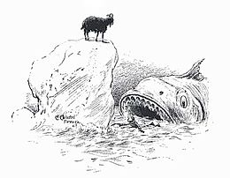
Intanto che Pinocchio nuotava alla ventura, vide in mezzo al mare uno scoglio che pareva di marmo bianco: e su in cima allo scoglio, una bella Caprettina che belava amorosamente e gli faceva segno di avvicinarsi.
La cosa più singolare era questa: che la lana della Caprettina, invece di esser bianca, o nera, o pallata di due colori, come quella delle altre capre, era invece turchina, ma d’un color turchino sfolgorante, che rammentava moltissimo i capelli della bella Bambina.
Lascio pensare a voi se il cuore del povero Pinocchio cominciò a battere più forte! Raddoppiando di forza e di energia si diè a nuotare verso lo scoglio bianco: ed era già a mezza strada, quando ecco uscir fuori
dall’acqua e venirgli incontro una orribile testa di mostro marino, con la bocca spalancata, come una voragine, e tre filari di zanne che avrebbero fatto paura anche a vederle dipinte. E sapete chi era quel mostro marino?
Quel mostro marino era né più né meno quel gigantesco Pesce-cane, ricordato più volte in questa storia, e che per le sue stragi e per la sua insaziabile voracità, veniva soprannominato «l’Attila dei pesci e dei pescatori».
Immaginatevi lo spavento del povero Pinocchio alla vista del mostro. Cercò di scansarlo, di cambiare strada: cercò di fuggire: ma quella immensa bocca spalancata gli veniva sempre incontro con la velocità di una saetta.

Slide 16
– Affréttati, Pinocchio, per carità! – gridava belando la bella Caprettina.
E Pinocchio nuotava disperatamente con le braccia, col petto, con le gambe e coi piedi.
– Corri, Pinocchio, perché il mostro si avvicina!
E Pinocchio, raccogliendo tutte le sue forze, raddoppiava di lena nella corsa.
– Bada, Pinocchio!... il mostro ti raggiunge!... Eccolo!... Eccolo!... Affréttati per carità, o sei perduto!...
E Pinocchio a nuotar più lesto che mai, e via, e via, e via, come andrebbe una palla di fucile. E già era presso lo scoglio, e già la Caprettina, spenzolandosi tutta sul mare, gli porgeva le sue zampine davanti per aiutarlo a uscire dall’acqua! Ma oramai era tardi! Il mostro lo aveva raggiunto: il mostro, tirando il fiato a sé, si bevve il povero burattino, come avrebbe bevuto un uovo di gallina: e lo inghiottì con tanta violenza e con tanta avidità, che Pinocchio, cascando giù in corpo al Pesce-cane, batté un colpo così screanzato, da restarne sbalordito per un quarto d’ora.
Quando ritornò in sé da quello sbigottimento, non sapeva raccapezzarsi, nemmeno lui, in che mondo si fosse. Intorno a sé c’era da ogni parte un gran buio: ma un buio così nero e profondo, che gli pareva di essere entrato col capo in un calamaio pieno d’inchiostro. Stette in ascolto e non senti nessun rumore: solamente di tanto in tanto sentiva battersi nel viso alcune grandi buffate di vento. Da principio non sapeva intendere da dove quel vento uscisse: ma poi capì che usciva dai polmoni del mostro. Perché bisogna sapere che il Pesce-cane soffriva moltissimo d’asma, e quando respirava, pareva proprio che tirasse la tramontana.

Slide 17
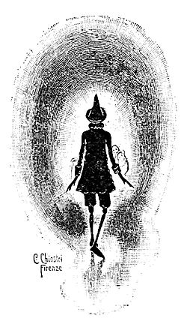
– È molto grosso questo Pesce-cane che ci ha inghiottiti? – domandò il burattino.
– Figùrati che il suo corpo è più lungo di un chilometro, senza contare la coda.
Nel tempo che facevano questa conversazione al buio, parve a Pinocchio di veder lontan lontano una specie di chiarore.
– Che cosa sarà mai quel lumicino lontano lontano? – disse Pinocchio.
– Sarà qualche nostro compagno di sventura, che aspetterà come noi il momento di esser digerito!....
– Voglio andare a trovarlo. Non potrebbe darsi il caso che fosse qualche vecchio pesce capace di insegnarmi la strada per fuggire?
– Io te l’auguro di cuore, caro burattino.
– Addio, Tonno.
– Addio, burattino; e buona fortuna.
– Dove ci rivedremo?...
– Chi lo sa?... è meglio non pensarci neppure!

Slide 18
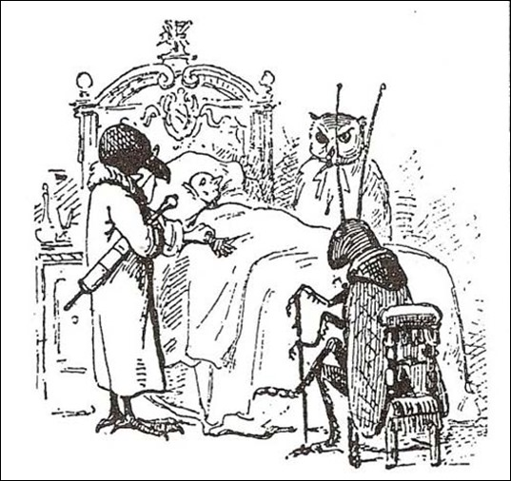
Questa degli animali parlanti è ovviamente una caratteristica specifica delle fiabe: e nelle fiabe gli animali parlanti rappresentano simbolicamente vizi o virtù umane.
Questo è visibile anche in Pinocchio, dove però manca ogni intento moralistico, perché i diversi animali si comportano secondo la loro natura biologica; quanto al loro ruolo, però, possiamo distinguerli in:
ammonitori come il Grillo parlante, il pappagallo, la lucciola, il granchio, i tre medici
antagonisti: anzitutto il Gatto e la Volpe, ingannatori e approfittatori, poi il giudice scimmione che applica al giustizia al contrario, le faine ladre, il serpente che incrocia la strada di Pinocchio
aiutanti: la lumaca della Fata, il colombo che porta Pinocchio a volo per un lunghissimo tragitto, il cane Alidoro che lo libera dal Pescatore verde, il Tonno che lo salva dall’affogamento.
Ma sopra tutti si staglia un animale che non profferisce verbo: il Pesce-cane!

Slide 19
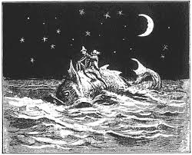
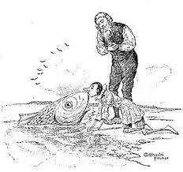
Ancora una volta, come nel caso di Giona e di Moby Dick, il mare si palesa quindi come un luogo particolarmente pericoloso, pieno di animali terrificanti, dalle proporzioni gigantesche. Ma nel mare si può perire o dal mare ci si può salvare. E la salvezza eventuale sarà certificazione di un profondo cambiamento interiore, di un miglioramento rispetto alla condizione iniziale.
«La morale di Pinocchio è che nella vita bisogna sempre essere buoni figli. Non basta essere buoni. E non basta essere figli. Bisogna scegliere un padre e seguire quello che dice per essere degni di diventare uomini, o per sempre saremo a metà, burattini senza fili, ma pur sempre burattini. Il paese dei Balocchi sarà sempre lì ad aspettarci, e per quanto ne conosciamo le conseguenze rimane comunque la tentazione di chiudersi lì e pensare che è tutto a posto, che il mondo non ha bisogno di noi e che alla fin fine meglio divertirsi oggi perché “del doman non v’è certezza”.
(S. Bisacchi Lenic)

Slide 20
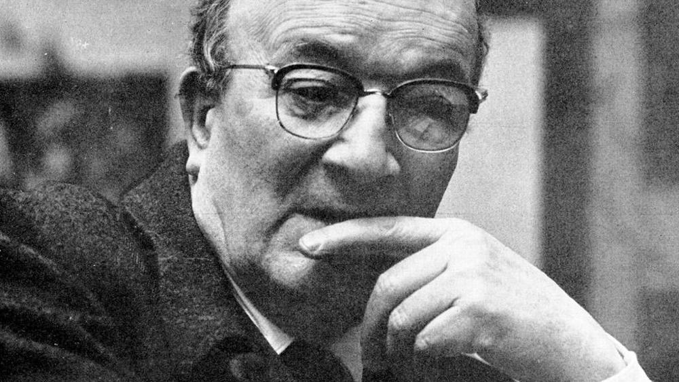
Emilio Cecchi, Pesci rossi, 1920
«Ho bisogno di immagini, sulle quali riconosco i miei stati d'animo quasi con altrettanta prontezza e precisione che sugli scritti di un autore […] il mio mondo è stipato di figure".
Pesci rossi è una raccolta di diciassette brevi elzeviri o prose d’arte, composte nel periodo immediatamente successivo alla Grande guerra.
Emilio Cecchi, 1884-1966

Slide 21
Alcuni anni prima Cecchi aveva ammirato I pesci rossi di Matisse, un delicato olio su tela cui dedicò un articolo, suscitando l'interesse e la curiosità di lettori e critici.
Da qui la decisione di riprendere e integrare diversi articoli di riflessioni che trovarono infine compiutezza nella raccolta, che si apre con il testo intitolato Pesci rossi, dedicato ai pesci abitanti in laghetti orientali dalla inquietante natura bifronte; seguono poi riflessioni su argomenti tra i più diversi, nella parte centrale emerge il tema drammatico della guerra; mentre nella parte finale l’opera si trasforma in una sorta di reportage di viaggio sulla Londra del dopoguerra.

Slide 22
Nel brano dedicato ai pesci rossi è evidentissimo l’effetto di straniamento realizzato da Cecchi (il primo a definire in tal modo questo artificio stilistico fu il formalista russo Viktor Borisovič Šklovskij nel suo saggio L'arte come artificio del 1917: esempio classico, la descrizione della società russa e delle usanze umane dal punto di vista di un cavallo, in un novella di Lev Tolstoj).
Il colpo di coda, il guizzo dei pesci li trasforma immediatamente agli occhi dell’osservatore in esseri fantasmagorici, aprendo la via a un’ulteriore riflessione sulle radicali differenze tra Occidente noto e Oriente misterioso. Afferma Cecchi: «dove un europeo mette il sublime, un orientale mette il mostruoso».

Slide 23
I pesci rossi nella palla di vetro nuotavano con uno slancio, un gusto di inflessioni del loro corpo sodo, una varietà d’accostamenti a pinne tese, come se venissero liberi per un grande spazio. Erano prigionieri. Ma s’erano portati dietro in prigione l’infinito. Il più straordinario però era questo: soltanto visti di profilo eran pesci veri e propri. A parte la gradevole pazzia del loro colore, visti di profilo erano assolutamente pesci soliti, di forma familiare, come i pesci del miracolo dei sette pani, o come quelli che ognuno la domenica può tirar su da un argine con l’amo o con la rete. Quando davano un colpo di coda, un guizzo e si mettevano di fronte, la cosa cambiava. La loro faccia dalla grande bocca arcuata diventava sotto la fronte montuosa una maschera rossa di malinconia impersonale e disumana. Posata ai lati sulle branchie, come su un motivo di decorazione, pareva resa anche più astratta dalla fissità dei grandi occhi neri cerchiati d’oro. Di profilo erano piccole triglie e sardelle purpuree. Di faccia erano vecchi mostri arcigni dell’epoca degli Han; draghi millenari imbronciati. Di profilo evocavano canneti e graziose scogliere. Ma di faccia pareva venissero fuori da un panorama amorfo, da un oceano pacifico e velato, e la loro palla d’acqua diventava semplicemente l’acqua. E così le parti del mondo principiarono anche per me ad essere qualcosa più d’una distinzione geografica, a contenere una metafisica, una teologia.
Cominciai a orientarmi in quell’enigma che è l’Oriente. Era la mia prima esperienza in materia, a banco di pasticcere, aspettando un caffè. Ma io non ho mai badato a’ luoghi quando si trattava di accrescere la mia coltura. Da allora, in fatto d’Oriente, d’arte orientale, di coltura orientale, ho saputo dove metter le mani. Tutte le volte che sopra un mobile di lacca vedevo un pingue ed elegante cavallo di bronzo, con la criniera a treccine e la coda come un grappolo d’api, sapevo che bastava mi spostassi di pochi palmi e questo cavallo si trasformava in una truce chimera. Tutte le volte che una poesia dell’antica Cina o del nuovo Giappone mi trasportava nell’atmosfera del più insospettabile idillio, sapevo che bastava guardassi un po’ meglio e fra l’erba del prato idillico avrei visto luccicare la coda d’un drago, e fra i rami dell’arbusto il viso argenteo di uno spettro. Tutte le volte che nell’angolo di una pittura scorgevo il pellegrino o la volpe o il gallo cedrone stringersi, rannicchiarsi come impauriti sotto il dilagare del cielo, sapevo ch’essi avevano non una ma mille ragioni di spavento, perché quel cielo era davvero troppo bianco e troppo deserto per non essere un cielo serpeggiato d’invisibili demoni.

Slide 24
I pesci rossi che Cecchi ci fa ammirare sono quindi metafora dell’intero mondo e dei suoi miliardi di abitanti: tutto il mondo è un pesce rosso che nessuno può rinchiudere in un simbolo statico, ma che solo l’arte è in grado di svelare, continuamente ma sempre inesauribilmente, perché nessuna indagine sarà mai in grado di rivelare il senso ultimo e complessivo di una situazione, di un avvenimento.
Una lettura cristiana di questo concetto è data dal biblista Gianfranco Ravasi, che così commenta:
«Quei pesciolini si muovono con eleganza anche in questo piccolo spazio, quasi fossero nell'immenso oceano. Sono, in realtà, prigionieri; eppure essi hanno portato con sé il respiro del mare, delle distese infinite, e i loro arabeschi di nuoto sono come la memoria di quella libertà che è rimasta attaccata a loro, anzi, dentro di loro. È facile sciogliere la metafora. Si può essere condannati su una sedia a rotelle, oppure votati a un'esistenza monotona e ristretta, o persino relegati in una cella, ma l'anima può librarsi oltre, nello spazio infinito del cielo, nella cavalcata della fantasia, nel volo verso altri orizzonti che la lettura o il pensiero rende possibile. La reclusione è prima di tutto una questione dello spirito, come lo è la libertà».
(Gianfranco Ravasi, Il Mattutino)

Slide 25
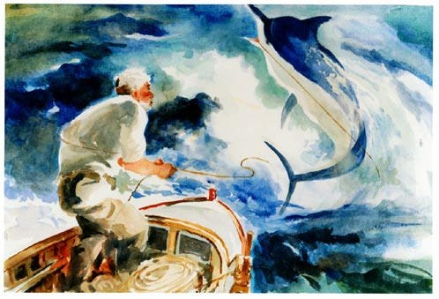
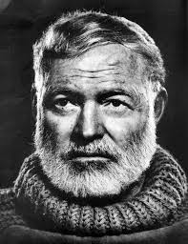
Ernest Hemingway (1899-1961)
Il vecchio e il mare (New York 1952)

Slide 26
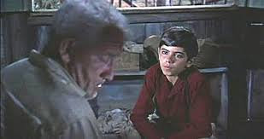
Era un vecchio che pescava da solo su una barca a vela nella Corrente del Golfo ed erano ottantaquattro giorni ormai che non prendeva un pesce. Nei primi quaranta giorni lo aveva accompagnato un ragazzo, ma dopo quaranta giorni passati senza che prendesse neanche un pesce, i genitori del ragazzo gli avevano detto che il vecchio ormai era decisamente e definitivamente salao, che è la peggior forma di sfortuna, e il ragazzo li aveva ubbiditi andando in un'altra barca che prese tre bei pesci nella prima settimana. Era triste per il ragazzo veder arrivare ogni giorno il vecchio con la barca vuota e scendeva sempre ad aiutarlo a trasportare o le lenze addugliate o la gaffa e la fiocina e la vela serrata all'albero. La vela era rattoppata con sacchi da farina e quand'era serrata pareva la bandiera di una sconfitta perenne.
Il vecchio era magro e scarno e aveva rughe profonde alla nuca. Sulle guance aveva le chiazze del cancro della pelle, provocato dai riflessi del sole sul mare tropicale. Le chiazze scendevano lungo i due lati del viso e le mani avevano cicatrici profonde che gli erano venute trattenendo con le lenze i pesci pesanti. Ma nessuna di queste cicatrici era fresca. Erano tutte antiche come erosioni di un deserto senza pesci.
Tutto in lui era vecchio tranne gli occhi che avevano lo stesso colore del mare ed erano allegri e indomiti.
“Santiago” gli disse il ragazzo mentre risalivano la riva dal punto sul quale era stata sistemata la barca. “Potrei ritornare con te. Abbiamo guadagnato un po' di quattrini.”
Il vecchio aveva insegnato a pescare al ragazzo e il ragazzo gli voleva bene.
“No” disse il vecchio. “Sei su una barca che ha fortuna. Resta con loro.”
“Ma ricordati quella volta che sei rimasto ottantasette giorni senza prendere pesci
e poi ne abbiamo presi di enormi tutti i giorni per tre settimane di seguito.”
“Ricordo” disse il vecchio. “Lo so che non è perché dubitavi di me, che mi hai lasciato.”
“È stato papà, che mi ha costretto a lasciarti. Sono un ragazzo e devo ubbidire.”
“Lo so” disse il vecchio. “È assolutamente normale.”
“Lui non ha molta fiducia.”
“No” disse il vecchio. “Ma noi sì. Vero?”
“Sì” disse il ragazzo. “Posso offrirti una birra alla Terrazza?
e poi portiamo la roba a casa.”
“Perché no?” disse il vecchio. “Tra pescatori.”
[…]

Slide 27
Guardò il mare e capì fino a che punto era solo, adesso. Ma vedeva i prismi nell'acqua scura profonda, e la lenza tesa in avanti e la strana ondulazione della bonaccia. Le nuvole ora si stavano formando sotto l'aliseo e guardando davanti a sé vide un branco di anatre selvatiche stagliarsi nel cielo sull'acqua, poi appannarsi, poi stagliarsi di nuovo; e capì che nessuno era mai solo sul mare. Pensò a quelli che hanno paura di trovarsi lontano da terra su una barca a remi e sapeva che avevano ragione nei mesi dei piovaschi improvvisi. Ma ora erano i mesi delle burrasche e, quando non c'è burrasca, il clima dei mesi delle burrasche è il migliore dell'anno. Quando c'è una burrasca se ne vedono i segni nel cielo giorni e giorni prima, quando si è in mare. A terra non si vedono perché non si sa che cosa guardare, pensò. E poi la terra deve rendere diversa la forma delle nuvole. Ma ora non c'è burrasca in vista. Guardò il cielo e vide il cumulo bianco che pareva fatto di mucchietti cordiali di gelato e più in alto vi erano le piume delicate dei cirri sull'alto cielo di settembre.
“Brisa leggera” disse. “Tempo migliore per me che per te, pesce.”
La mano sinistra era ancora intorpidita, ma il vecchio la stava sciogliendo lentamente. Li odio, i crampi, pensò. Sono un tradimento del corpo. È umiliante in presenza di altri avere una diarrea o vomitare per via di un avvelenamento. Ma un crampo - lo pensò come calambre - umilia, specialmente quando si è soli. Se ci fosse il ragazzo mi stropiccerebbe la mano e me lo farebbe scendere giù dall'avambraccio, pensò. Ma scenderà da sé. Poi con la mano destra tastò la differenza nella pressione della lenza prima di vedere il cambiamento dell'inclinazione nell'acqua. Poi mentre si chinava contro la lenza e si batteva la mano sinistra con energia e rapidità contro la coscia, vide che la lenza si inclinava lentamente verso la superficie dell'acqua.
“Sta salendo” disse. “Su, mano. Su, per favore.”
La lenza si alzò lentamente e regolarmente e poi la superficie dell'oceano si sollevò davanti alla barca e il pesce uscì. Uscì senza fine e l'acqua gli ricadde dai fianchi. Era lucente nel sole e la testa e la schiena erano di un rosso scuro e nel sole le strisce sui fianchi apparivano larghe, di un lavanda leggero. La spada era lunga come una mazza da baseball e appuntita come un'alabarda e il pesce si alzò in tutta la sua lunghezza dall'acqua e poi vi rientrò, dolcemente, come in un tuffo, e il vecchio vide la grande lama falcata della coda andare sott'acqua e la lenza incominciò a filare. “È mezzo metro più lungo della barca” disse il vecchio. […]

Slide 28
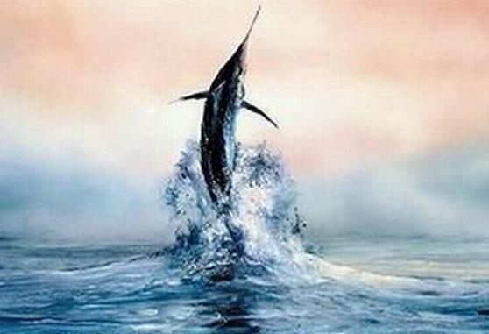
Raccolse tutto il dolore e ciò che gli restava della sua forza e dell'orgoglio da tanto tempo sopito e lo pose contro l'agonia del pesce e il pesce si accostò al suo fianco e nuotò con garbo sul fianco sfiorando quasi col rostro il fasciame della barca e si avviò a oltrepassarla, lungo, profondo, largo, argenteo e striato di viola e interminabile nell'acqua.
Il vecchio lasciò cadere la lenza e vi posò sopra il piede e alzò la fiocina più alta che poté e la lanciò con tutta la sua forza, e la nuova forza che aveva allora trovato, nel fianco del pesce, dietro alla grande pinna pettorale che si alzava nell'aria giungendo all'altezza del petto dell'uomo. Sentì il ferro conficcarsi e vi si appoggiò sopra e lo immerse più profondamente e poi lo spinse con tutto il peso del suo corpo. Allora il pesce tornò in vita, recando in sé la sua morte, e si librò alto fuori dell'acqua mostrando tutta la grande lunghezza e larghezza e tutta la sua forza e la sua bellezza. Parve restare sospeso nell'aria sul vecchio nella barca. Poi precipitò in acqua in un crollo che coprì di spuma il vecchio e tutta la barca.
Il vecchio si sentiva debole e nauseato, e non riusciva a vedere.
Ma districò la lenza della fiocina e la lasciò scorrere lentamente tra le
mani sanguinanti, e, quando riuscì a vedere, vide che il pesce era sul
dorso con la pancia argentea riversa. L'asta della fiocina sporgeva dalla
spalla del pesce formando un angolo e il mare si colorava del sangue
rosso che gli sgorgava dal cuore. Dapprima fu scuro come una secca
nell'acqua azzurra, che era profonda più di un miglio: il pesce era
argenteo e immobile e fluttuava con le onde. Il vecchio guardò
attentamente con quel po’ di vista che gli restava. Poi diede doppia
volta alla lenza della fiocina sulla bitta a prua e si prese la testa fra
le mani. “Tieni la testa lucida” disse appoggiandosi al legno a prua.
“Sono un vecchio stanco. Ma ho ucciso questo pesce che è mio fratello
e ora devo fare il lavoro da schiavo.”

Slide 29
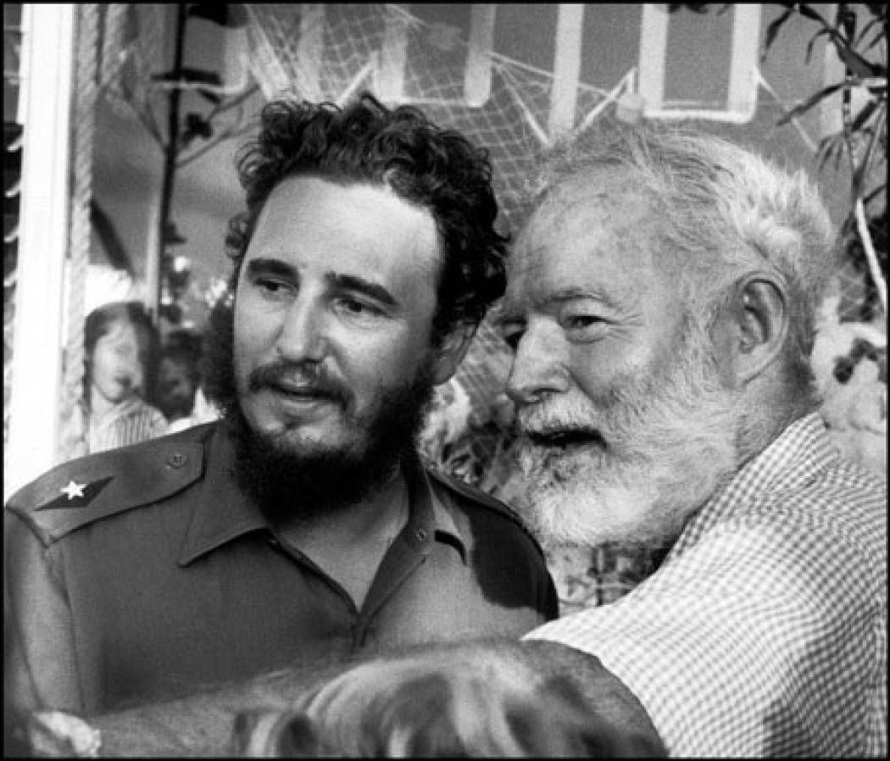
Quel pomeriggio arrivò una comitiva di turisti alla Terrazza, e mentre guardavano nell'acqua tra le latte vuote di birra e le barracudas morte, una donna vide una lunga, grande spina dorsale bianca con una coda enorme, che si alzava e dondolava con la corrente mentre il vento di Levante sollevava un gran mare pesante fuori dell'ingresso al porto.
“Che cos'è?” chiese al cameriere, indicando la lunga colonna vertebrale del grande pesce, ormai spazzatura che aspettava di essere portata via dalla corrente.
“Tiburon” disse il cameriere. “Pescecane.” Voleva spiegare cos'era successo.
“Non sapevo che i pescecani avessero la coda così bella, così ben fatta.”
“Neanch'io” rispose il suo compagno.
In cima alla strada, nella capanna, il vecchio si era riaddormentato. Dormiva ancora bocconi e il ragazzo gli sedeva accanto e lo guardava. Il vecchio sognava i leoni.

Slide 30
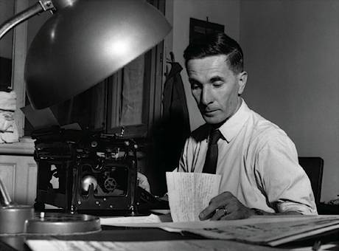
Dino Buzzati (1906-1972)
Il Colombre 1961

Slide 31
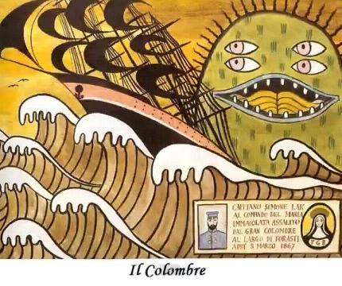
Sul “Corriere della Sera ” il 22 agosto 1961 esce un racconto dallo strano titolo, Il Colombre, che entra poi nel 1966 nell’omonima raccolta.
Il nome nacque nella fantasia di Buzzati, secondo la sua stessa testimonianza, dalla pronuncia molto stretta, da parte di un conoscente americano, della frase How many kilometers? (“Quanti chilometri?), che diventava How many colombers?
La parola piacque foneticamente a Buzzati, che le creò intorno il mostro, protagonista anche del primo degli ex voto illustrati dall’autore nei Miracoli di Val Morel (1971).
Dino Buzzati, I miracoli di Val Morel

Slide 32
Il Colombre
Quando Stefano Roi compì i dodici anni, chiese in regalo a suo padre, capitano di mare e padrone di un bel veliero, che lo portasse con sé a bordo.
“Quando sarò grande” disse “voglio andar per mare come te. E comanderò delle navi ancora più belle e grandi della tua.”
“Che Dio ti benedica, figliolo” rispose il padre. E siccome proprio quel giorno il suo bastimento doveva partire, portò il ragazzo con sé.
Era una giornata splendida di sole; e il mare tranquillo. Stefano, che non era mai stato sulla nave, girava felice in coperta, ammirando le complicate manovre delle vele. E chiedeva di questo e di quello ai marinai che, sorridendo, gli davano tutte le spiegazioni. Come fu giunto a poppa, il ragazzo si fermò, incuriosito, a osservare una cosa che spuntava a intermittenza in superficie, a distanza di due-trecento metri, in corrispondenza della scia della nave. Benché il bastimento già volasse, portato da un magnifico vento al giardinetto, quella cosa manteneva sempre la distanza. E, sebbene egli non ne comprendesse la natura, aveva qualcosa di indefinibile, che lo attraeva intensamente.
Il padre, non vedendo Stefano più in giro, dopo averlo chiamato a gran voce invano, scese dalla plancia e andò a cercarlo.
“Stefano, che cosa fai lì impalato?” gli chiese scorgendolo infine a poppa, in piedi, che fissava le onde.
“Papà, vieni qui a vedere.”
Il padre venne e guardò anche lui, nella direzione indicata dal ragazzo, ma non riuscì a vedere niente.
“C’è una cosa scura che spunta ogni tanto dalla scia” disse “e che ci viene dietro.”
“Nonostante i miei quarant’anni” disse il padre “credo di avere ancora una vista buona. Ma non vedo assolutamente niente.”
Poiché il figlio insisteva, andò a prendere il cannocchiale e scrutò la superficie del mare, in corrispondenza della scia. Stefano lo vide impallidire.
“Cos’è? Perché fai quella faccia?”

Slide 33
“Oh, non ti avessi ascoltato” esclamò il capitano. “Io adesso temo per te. Quella cosa che tu vedi spuntare dalle acque e che ci segue, non è una cosa. Quello è un colombre. È il pesce che i marinai sopra tutti temono, in ogni mare del mondo. È uno squalo tremendo e misterioso, più astuto dell’uomo. Per motivi che forse nessuno saprà mai, sceglie la sua vittima e, quando l’ha scelta la insegue per anni e anni, per una intera vita, finché è riuscito a divorarla. E lo strano è questo: che nessuno riesce a scorgerlo se non la vittima stessa e le persone del suo stesso sangue.”
“Non è una favola?”
“No. Io non l’avevo mai visto. Ma dalle descrizioni che ho sentito fare tante volte, l’ho subito riconosciuto. Quel muso da bisonte, quella bocca che continuamente si apre e chiude, quei denti terribili. Stefano, non c’è dubbio, purtroppo, il colombre ha scelto te e fin che tu andrai per mare non ti darà pace. Ascoltami: ora noi torniamo subito a terra, tu sbarcherai e non ti staccherai mai più dalla riva, per nessuna ragione al mondo. Me lo devi promettere. Il mestiere del mare non è per te, figliolo. Devi rassegnarti. Del resto, anche a terra potrai fare fortuna.”
Ciò detto, fece immediatamente invertire la rotta, rientrò in porto e, col pretesto di un improvviso malessere, sbarcò il figliolo. Quindi ripartì senza di lui. Profondamente turbato, il ragazzo restò sulla riva finché l’ultimo picco dell’alberatura sprofondò dietro l’orizzonte. Di là dal molo che chiudeva il porto, il mare restò completamente deserto. Ma, aguzzando gli sguardi, Stefano riuscì a scorgere un puntino nero che affiorava a intermittenza dalle acque: il “suo” colombre, che incrociava lentamente su e giù, ostinato ad aspettarlo.
Da allora il ragazzo con ogni espediente fu distolto dal desiderio del mare. Il padre lo mandò a studiare in una città dell’interno, lontana centinaia di chilometri. E per qualche tempo, distratto dal nuovo ambiente, Stefano non pensò più al mostro marino. Tuttavia, per le vacanze estive, tornò a casa e per prima cosa, appena ebbe un minuto libero, si affrettò a raggiungere l’estremità del molo, per una specie di controllo, benché in fondo lo ritenesse superfluo. Dopo tanto tempo, il colombre, ammesso anche che tutta la storia narratagli dal padre fosse vera, aveva certo rinunciato all’assedio.

Slide 34
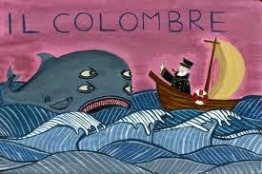
E una sera, mentre la sua magnifica nave era ancorata al largo del porto dove era nato, si sentì prossimo a morire. Allora chiamò il secondo ufficiale, di cui aveva grande fiducia, e gli ingiunse di non opporsi a ciò che egli stava per fare. L’altro, sull’onore, promise.
Avuta questa assicurazione, Stefano, al secondo ufficiale che lo ascoltava sgomento, rivelò la storia del colombre, che aveva continuato a inseguirlo per quasi cinquant’anni, inutilmente.
“Mi ha scortato da un capo all’altro del mondo” disse “con una fedeltà che neppure il più nobile amico avrebbe potuto dimostrare. Adesso io sto per morire. Anche lui, ormai, sarà terribilmente vecchio e stanco. Non posso tradirlo.” Ciò detto, prese commiato, fece calare in mare un barchino e vi salì, dopo essersi fatto dare un arpione.
“Ora gli vado incontro” annunciò. “È giusto che non lo deluda. Ma lotterò, con le mie ultime forze.”
A stanchi colpi di remi, si allontanò da bordo. Ufficiali e marinai lo videro scomparire laggiù, sul placido mare, avvolto nelle ombre della notte. C’era in cielo una falce di luna.
E una sera, mentre la sua magnifica nave era ancorata al largo del porto dove era nato, si sentì prossimo a morire. Allora chiamò il secondo ufficiale, di cui aveva grande fiducia, e gli ingiunse di non opporsi a ciò che egli stava per fare. L’altro, sull’onore, promise.
Avuta questa assicurazione, Stefano, al secondo ufficiale che lo ascoltava sgomento, rivelò la storia del colombre, che aveva continuato a inseguirlo per quasi cinquant’anni, inutilmente.
“Mi ha scortato da un capo all’altro del mondo”
disse “con una fedeltà che neppure il più nobile amico
avrebbe potuto dimostrare. Adesso io sto per morire.
Anche lui, ormai, sarà terribilmente vecchio e stanco.
Non posso tradirlo.” Ciò detto, prese commiato,
fece calare in mare un barchino e vi salì, dopo essersi
fatto dare un arpione.
“Ora gli vado incontro” annunciò. “È giusto che non lo deluda.
Ma lotterò, con le mie ultime forze.”
A stanchi colpi di remi, si allontanò da bordo.
Ufficiali e marinai lo videro scomparire laggiù,
sul placido mare, avvolto nelle ombre della notte.
C’era in cielo una falce di luna.

Slide 35
Non dovette faticare molto. All’improvviso il muso orribile del colombre emerse di fianco alla barca.
“Eccomi a te, finalmente” disse Stefano. “Adesso, a noi due!” E, raccogliendo le superstiti energie, alzò l’arpione per colpire.
“Uh” mugolò con voce supplichevole il colombre “che lunga strada per trovarti.
Anch’io sono distrutto dalla fatica. Quanto mi hai fatto nuotare. E tu fuggivi, fuggivi. E non hai mai capito niente.”
“Perché?” fece Stefano, punto sul vivo.
“Perché non ti ho inseguito attraverso il mondo per divorarti, come pensavi. Dal re del mare avevo avuto soltanto l’incarico di consegnarti questo.”
E lo squalo trasse fuori la lingua, porgendo al vecchio capitano una piccola sfera fosforescente.
Stefano la prese fra le dita e guardò. Era una perla di grandezza spropositata. E lui riconobbe la famosa Perla del Mare che dà, a chi la possiede, fortuna, potenza, amore e pace dell’animo. Ma era ormai troppo tardi.
“Ahimè!” disse scuotendo tristemente il capo. “Come è tutto sbagliato. Io sono riuscito a dannare la mia esistenza: e ho rovinato la tua.”
“Addio, pover’uomo” rispose il colombre. E sprofondò nelle acque nere per sempre.
Due mesi dopo, spinto dalla risacca, un barchino approdò a una dirupata scogliera. Fu avvistato da alcuni pescatori che, incuriositi, si avvicinarono. Sul barchino, ancora seduto, stava un bianco scheletro: e fra le ossicine delle dita stringeva un piccolo sasso rotondo.
Il colombre è un pesce di grandi dimensioni, spaventoso a vedersi, estremamente raro. A seconda dei mari, e delle genti che ne abitano le rive, viene anche chiamato kolomber, kahloubrha, kalonga, kalu-balu, chalung-gra. I naturalisti stranamente lo ignorano. Qualcuno perfino sostiene che non esiste.

Slide 36
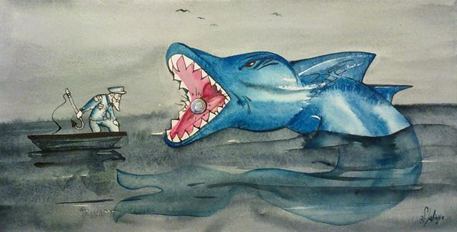
Sorta di "favola moderna" dal tono drammatico, Il Colombre vuol mettere in scena l’assurdità di chi vive la propria vita nel continuo timore di qualcosa di indefinito, diventandone così vittima, anziché affrontare le difficoltà e poter così aspirare alla felicità e alla pace dello spirito. La perla del Re del Mare simboleggerebbe allora la possibilità di costruire positivamente la propria vita superando le avversità e affrontando i pericoli che le sono insiti.
Il «conte philosophique»: Montesquieu, Lettere persiane (1721), Voltaire, Candido, o l’ottimismo (1759), Rousseau, Emile, o dell’educazione (1762) Diderot, Jacques il fatalista e il suo padrone (1773).
“Racconto è una narrazione favolosa, in prosa o in versi, il cui merito principale consiste nella varietà e nella verità delle pitture, nella finezza dello scherzo, nella vivacità e nella convenienza dello stile, nel contrasto piccante degli eventi. Tra il racconto e la favola c’è questa differenza, che la favola contiene un solo e unico fatto, racchiuso in un certo spazio determinato e compiuto in un solo tempo, il cui fine è quello di presentare qualche assioma di morale e di renderne sensibile la verità; mentre nel racconto non c’è né unità di tempo, né unità d’azione, né unità di luogo e il suo scopo è meno quello d’istruire che di divertire” (Diderot).

Slide 37
Buzzati definì Il Colombre “una sorta di Deserto dei Tartari in miniatura”, poiché vi si ritrovano le stesse strutture portanti del romanzo più noto. Infatti come Giovanni Drogo attende per tutta la vita l’occasione di diventare un eroe, ma i Tartari arrivano troppo tardi perché egli possa combatterli e gloriarsene, così Stefano Roi cerca per tutta la vita di evitare il colombre, senza capire che esso lo insegue per offrirgli un dono inestimabile: e troppo tardi se ne rende conto. Un’ironia triste vela le ultime battute del racconto, in cui a parlare è il mostro, incarnazione del mito dello scorrere inesorabile del tempo. Anche gli altri personaggi della narrazione hanno una valenza simbolica nelle loro immutabili caratteristiche: il padre sempre preoccupato per la sorte del figlio, il figlio timoroso e succube di decisioni altrui, i marinai che si prendono gioco del giovane, la madre inconsapevole artefice del ritorno del figlio sul mare sono tutte figure del destino umano, cieco di fronte a ciò che può essere un dramma, ma anche una fortuna inaspettata.
"Non vi lasciate ingannare dalla superficie... Cercate la profondità delle cose... Vivete un tratto in questi libri, apprendetene ciò che sembra degno di essere appreso, ma sopra tutto amateli”
(Rainer Maria Rilke, Lettere a un giovane poeta).

Slide 38
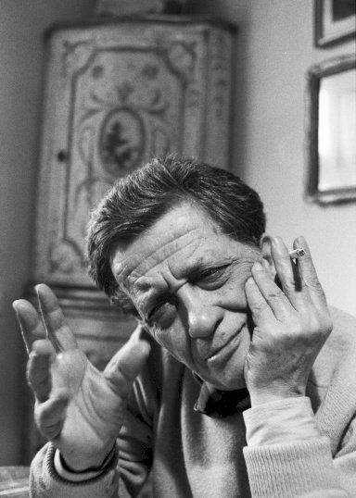
Stefano D’Arrigo
(1919-1992)
Horcynus Orca 1975

Slide 39
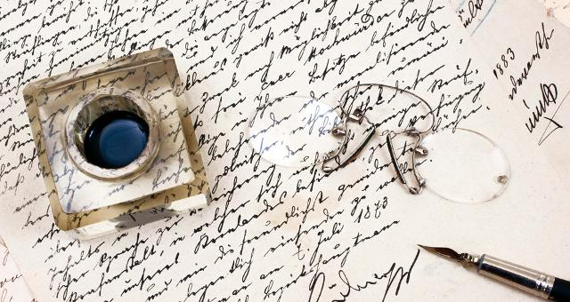
1940: è chiamato alle armi in Friuli
partecipa a un corso per allievi ufficiali
è rimandato in Sicilia; a Palermo
1942: si laurea con una tesi su Friedrich Hölderlin
1946: si stabilisce a Roma, dedicandosi al giornalismo collabora al «Tempo», al «Giornale d’Italia» e al settimanale «Vie Nuove»
1955 circa: inizia a scrivere il romanzo Horcynus Orca
Nella correzione delle bozze, che si protrasse per quasi quindici anni, non bastandogli più i margini dei fogli a contenere le aggiunte e le riscritture, D’Arrigo incollava ai lati dei fogli delle strisce scritte con una biro a quattro colori (nero, blu, verde e rosso) e appendeva questi ‘aquiloni’ colorati a un filo che attraversava la stanza.
1975: pubblicazione del romanzo

Slide 40
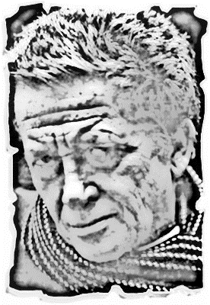
«Ho costantemente cercato di fare coincidere i fatti narrati con l’espressione, la scrittura con l’occhio e con l’orecchio, rifiutando qualunque modulo che mi apparisse parziale, astratto o intuitivo, cioè non completo e assoluto. Non ho rinunciato a nessun materiale linguistico disponibile perché sono partito dall’obiettiva sicurezza che i luoghi della mia narrazione – luoghi topografici ma soprattutto luoghi del testo – restino un fondamentale punto d’incontro e filtraggio delle lingue del mondo. Naturalmente, ogni volta che ho adoperato neologismi o semantiche inedite mi sono preoccupato di fornire immediatamente il corrispettivo metaforico, di scrivere, riscrivere, rifondare il periodo e ‘mirare’ il vocabolo finché non giudicavo d’avere raggiunto l’espressione completa: fino al momento in cui guadagnavo la certezza che il risultato ottenuto fosse quello giusto e definitivo, che la totalità lessicale, sintattica e semantica fosse realizzata, che, sulla pagina finita, la scrittura ‘parlasse’»

Slide 41
La narrazione copre un arco temporale di soli cinque giorni, dal 4 all'8 ottobre 1943, ma numerose digressioni sotto forma di flashback raccontano episodi precedenti. La trama è molto complicata: il marinaio Andrea (‘Ndrja) Cambria dopo l’armistizio dell’8 settembre lascia la base navale di Napoli per tornare in Sicilia. Nei pressi di Praia a mare incontra delle donne (“femminote”) che contrabbandano sale, le quali gli raccontano che è impossibile trovare un passaggio per la Sicilia perché gli angloame­ricani hanno affondato tutte le imbarcazioni, i ferribò (ferry boat) in servizio da e per Messina.
Il sole tramontò quattro volte sul suo viaggio e alla fine del quarto giorno, che era il quattro di ottobre del millenovecentoquarantatre, il marinaio, nocchiero semplice della fu regia Marina ’Ndrja Cambrìa arrivò al paese delle Femmine, sui mari dello scill’e cariddi.
Imbruniva a vista d’occhio e un filo di ventilazione alitava dal mare in rema sul basso promontorio. Per tutto quel giorno il mare si era allisciato ancora alla grande calmerìa di scirocco che durava, senza mutamento alcuno, sino dalla partenza da Napoli: levante, ponente e levante, ieri, oggi, domani e quello sventolio flacco flacco dell’onda grigia, d’argento o di ferro, ripetuta a perdita d’occhio.
Solo da alcune ore, anche se lo scirocco era sempre quello e anzi aveva infocato la posta, aveva cominciato sotto sotto ad allionirsi. Era stato naturalmente nel farsi da mare rema, intrigato e invelenito alle prime tormentose serpentine di spurghi e di rifiuti, simili a gigantesche murene che egli, col suo occhio di conoscitore, andava scandagliando dal colore diverso, come di pietra muschiata, gelido e rabbrividente. Era stato, perciò, dopo che le Isole erano scomparse alla sua vista dietro Capo Milazzo, e Stromboli, Vulcano, Lipari, che intravvedeva per la prima volta distanti e da terra, dopo averle viste sempre dalla palamitara, salendo per il Golfo dell’Aria, sembravano vaporare nel sole come carcasse di balene cadute in bonaccia.

Slide 42
Intanto che camminava verso la punta del promontorio femminoto, il cielo davanti a lui sullo Stretto passava dall’ardente imporporato a una caligine di guizzi catramosi. Quando s’affacciò sul mare, e ancora si vedeva chiaro per dei barbagli madreperlacei dell’aria, la notte senza luna sopraggiunse di colpo, con quel repentino e temporalesco passare dalla luce all’oscurità con cui cadono, anche nella più chiara estate, le notti di luna mancante. Nuvolaglie fumose, come rotolassero giù dalle cime dell’Aspromonte e dell’Antinnammare, avevano sommerso e livellato, in un solo nero miscuglio, il varco aperto fra le due sponde. Qualcosa, in Sicilia, che per la coloritura violacea riflessa dall’acqua, sembrava una grande troffa di buganvillea pendente sulla linea dei due mari, brillò per un attimo dal mezzo della nuvolaglia, poi il brillio cessò e lo seguì un risplendere breve breve e bianco di pietra, e allora, nel momento in cui spariva nella fumèa, riconobbe lo sperone corallino che dalla loro marina s’appruava, quasi al mezzo, come per spartirli, fra Tirreno e Jonio.
Su quella punta abitava il loro Delegato di Spiaggia, in una casipola a cubo, che era una via di mezzo fra la cabina di bastimento e la garitta della sentinella. Lo sperone serviva per consigli e conversari; serviva pure da osservatorio sul duemari durante la passa, quando il sorteggio gli assegnava la posta ravvicinata rivariva, nella quale non avevano mare sufficiente per piazzarvi la feluca dal cui albero l’intinnere scandagliava in circolo il primo appalesarsi di spada, sicché s’imponeva uno scaglionamento di guardie a terra ed era anche allo sbracciamento o scappellamento di queste vedette, che il filere sull’ontro spiava, tutt’occhi, per avere avvisaglia d’animale che s’appropinquava. ’Ndrja Cambrìa vedeva così la notte, una notte doppiamente tenebrosa, per oscuramento di guerra e difetto di luna, rovesciarsi fra lui e quell’ultimo passo di poche miglia marine che gli restava da fare, per giungere al termine del suo viaggio: che era Cariddi, una quarantina di case a testaditenaglia dietro lo sperone, in quella nuvolaglia nera, visavì con Scilla sulla linea dei due mari. E intanto che la notte s’inondava sempre più per Tirreno, mangiandosi il mare di sangue pestato come ci dilagasse dentro col suo nero inchiostro, e tratto tratto sembrava accorciare la diagonale che si seguiva a occhio nudo fra lo sperone incontro a Scilla e quel punto di bassa caviglia calabrese dove si trovava, egli andava misurando, come una volta, stando a bordo all’ontro, la brevità di quel passo di mare, remando una palella dietro l’altra: oooh…oh… oooh…oh… sul poco fiato dello spada agonizzante che smaniava, smaniava contempo che scappava, nuotando nel suo ultimo sangue, e dentro quel breve miglio era già morto: e le acque davanti al paese delle Femmine sentivano appena la punta della sua spada, perché, da Cariddi a lì, il suo era un salto solo nella morte.

Slide 43
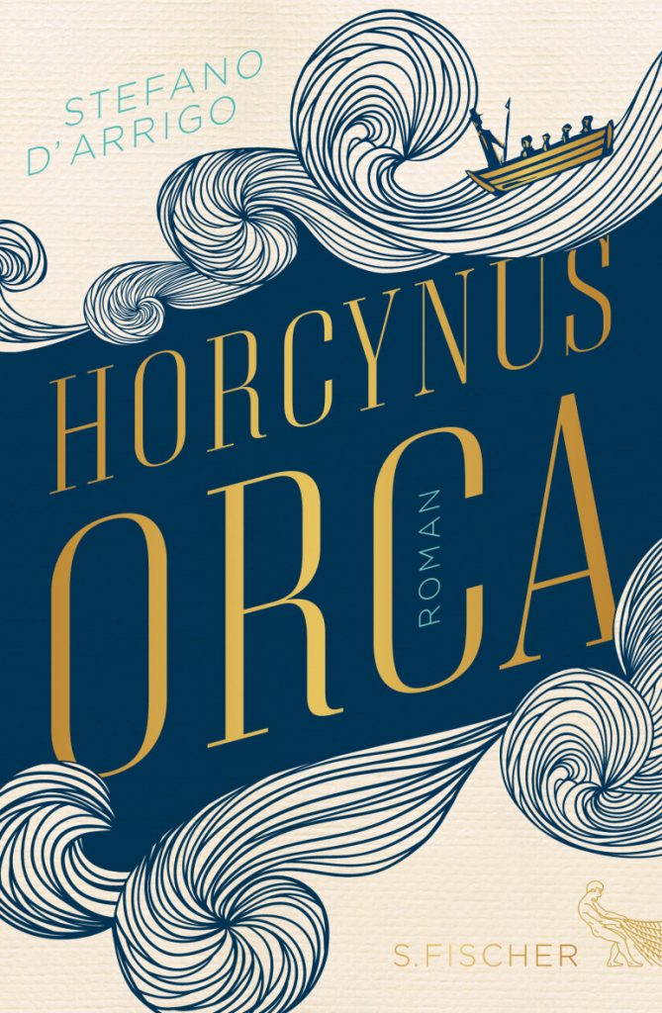
Proseguendo allora lungo la costa, ‘Ndrja incontra due donne, madre e figlia, che fanno il bucato in riva al mare e un pescatore la cui barca è stata requisita dai tedeschi: viene indirizzato da loro ad altri personaggi ambigui, e prosegue la sua ricerca di un passaggio per mare, finché una femminota lo invita ad aiutarla a varare un'imbarcazione che teneva nascosta in casa, promettendogli in cambio di portarlo oltre lo Stretto. La femminota è Ciccina Circè, che durante la traversata si fa aiutare dai delfini (le “fere”) incantandoli con il suono di una campanella. La barca infine ap­proda alla costa siciliana proprio a Cariddi, il paese di Cambrìa, che torna a vedere il padre.
Dopo molte altre peripezie, il marinaio Cambrìa accetta di allenare una squadra di giovani rematori per una gara tra barche: l’al­lenamento prosegue fino a notte, quando la lancia si avvicina troppo ad una portaerei, da dove la sentinella fa partire un colpo d'avvertimento, che malauguratamente colpisce ‘Ndrja Cambrìa in mezzo agli occhi, ucciden­dolo sul colpo. Così termina il romanzo, con l’acqua che si tinge ancora una volta di rosso, come era stato in occasione della morte dell’Orca.

Slide 44
Spuntava la luna da Malta, scoprendo in quel cielo, appena fuori dallo scill’e cariddi, banchi di nuvole bianchissime. Erano oramai a proravia della portaerei, quando la luna irraggiò in quelle profondità e sotto la corsa della lancia le acque scintillarono tenebrosamente. Di prua, nel mare veloce veloce che pigliavano, come una trapunta di luci, si sentì ancora il verso degli albanelli, che come al solito, pareva contempo lontano e vicino. E col verso degli albanelli, come se mirassero agli uccelli approfittando del chiarore di luna, si sentì da prora della portaerei, lo sparo della sentinella che risonò come graffiasse l’aria con uno strappo lamentoso.
’Ndrja fece per alzare gli occhi alla immensa, allarmante fiancata della portaerei, e fu come se porgesse volontariamente la fronte alla pallottola, che gli scoppiò in mezzo agli occhi con una vampata che lo gettò per sempre nelle tenebre.
La lancia ebbe come un contraccolpo, quando ’Ndrja cadde in avanti, quasi addosso a Masino, e poi, di seguito, sembrò sfuggire via dal mare che faceva scintillìo e smorzarsi in un subbuglio di remi, allo scuro.
Per un momento, fu un gran silenzio, come se fossero morti tutti con ’Ndrja. Poi Masino piegato all’indietro, cercò ’Ndrja con la mano, sentì il sangue in mezzo agli occhi, gli tastò gli occhi con le dita insanguinate e allora scoppiò a piangere:
«’Ndrja… ’Ndrja…» chiamò.
«Morì? Morì ’Ndrja?» singultarono gli sbarbatelli. «’Ndrja, ’Ndrja, ’Ndrja…» lo chiamavano e singhiozzavano. Ma quanto a Masino, fu un momento e poi fu tutto un pensiero, quello di allontanarsi di là, sulla stessa lancia dove si trovava, riportare ’Ndrja a casa, vogare, vogare, fare quella vogata di una diecina di miglia, riportare ’Ndrja a casa, sullo scill’e cariddi. Si rigirò agli sbarbatelli:
«Oooh…oh… Oooh…oh…» e la lancia, pesante prima e poi sempre più leggera, ripigliò la corsa in avanti.

Slide 45
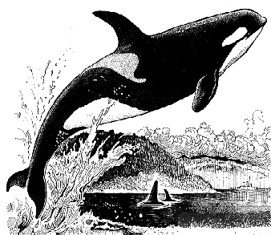
Masino pensò, pensava solo a portare ’Ndrja al duemari: solo quel pensiero sentiva, pungente, doloroso, dominante e commosso, nella sua mente. E con quel pensiero, gli pareva di speronare e scavare il mare davanti alla lancia, con quel pensiero barbaro, pietoso, lo riportava al loro mare.
«Oooh…oh…» gridava: e gridava al mare medesimo, lui in persona spronava, speronava.
Allo scuro si sentiva lo scivolio rabbioso della barca e il singultare degli sbarbatelli come l’eco di un rimbombo tenero e profondo, caldo e spezzato, dentro i petti. La lancia saliva verso lo scill’e cariddi, fra i sospiri rotti e il dolidoli degli sbarbatelli, come in un mare di lagrime fatto e disfatto a ogni colpo di remo, dentro, più dentro dove il mare è mare.

